Slide 1
A TÁRGYAK EMLÉKEZETE
A Pszichometria jelensége és gyökere a Teozófia világképe alapján
Miskolczi Gábor, Magyar Teozófiai Társulat
www.teozofia.hu

Slide 2
Témavázalat
Miért érdekes ez?
XIX. századi kísérletek és leirások a jelenségről
Működése és lehetséges magyarázatai
Tisztánlátás
Okkult kémia
Összefoglalás

Slide 3
Miért érdekes ez?
Gyakori filmes téma -> sokan érdeklődhetnek
A Teozófiai Társulat 3. célkitűzése:
Kutatni a természet még fel nem ismert törvényeit és az emberben rejlő erőket
Személyes élmények
kísérleteim ingával, a radiesztézia érdekességei

Slide 4
Első tudományos igényű leírások
XIX. században
Dr. Joshep R. Buchanan kísérletei
Journal of Man, 1849. → Pszichometria* fogalma (psyche = lélek, metron = mér)
Rézre extra-érzékeny személlyel megismerkedés --> ötlet:
kisérletek egyetemi hallgató önkéntesekkel (zárt borítékban az alanyok által nem ismert minták, hánytató és hashajtó gyógyszerek hatása 5-20 perc után):
130 fős mintából 43 érzékenynek bizonyult!
*Ezt a kifejezést ma már elterjedten haszálják személyiségtesztek, képességvizsgálatok megjelölésére is.

Slide 5
Első tudományos igényű leírások
Buchanan kísérletei (folyt.)
További következtetés: embereknek is lehet ilyen sugárzása → a kísérletek új fejezete
Testrészek, szervek speciális, kézrátétellel érezhető kisugárzása → diagnosztikai felhasználás
Az agyból eredő sugárzás különösen erős és egyéni jellemző
Felfedezés: nem kell megérinteni, elég közel tenni a kezet; fémek jól vezetik ezt a sugárzást
Ötlet: ez lenyomatot kell hagyjon a tárgyakon is →
Kísérlet: 4 erős karakterű ember kézzel írt levelének pszichometrizálása
Tökéletes leírás róluk, külsejüket és jellemüket is illetően!
(Még kettőnek egymás iránt táplált ellenszenvéről is beszámolt az alany.)

Slide 6
Első tudományos igényű leírások
Buchanan kísérletei (folyt.)
Több ezer kísérletet végzett évtizedeken át
A pszichometrikus készségről közölt tapasztalatai
Fejlett intellektusú és kifinomult idegrendszerű embereknél gyakoribb
Meleg éghajlaton több az érzékeny,
Nagy a helyi ingadozás (10-50%)
A képesség az érzékenyeknél is eleinte bizonytalan, de biztatás mellett és használat során gyorsan kifejlődik
Buchanan idővel maga is érzékennyé vált
Kutatásait és kapcsolódó elméleteit 1893-ban Manual of Psychmetry címmel tette közzé

Slide 7
William Denton kísérletei
Buchanan kísérleteiről olvas, ekkor kezdi meg saját kutatásait
Buchanan orvos, Denton a geológia professzora volt
Dentont főként a tárgyak egymásra gyakorolt hatása, lenyomatképzései érdekelték
Kis számú érzékeny személlyel végzett el és írt le könyvében 111 érdekes kísérletet

Slide 8
William Denton kísérletei
Szemelvények ezekből:
Rég kihalt, talán még késő 3. Gyökérfajbeli emberekről, állatokról, településekről, korabeli tájakról beszámolók
Ararát-hegyi obszidián darabkából (LXXXIII)
pattintott nyílhegy-darabból (LXXXIV)
csontdarabból (LXXXII)
Vulkáni tufa Pompeji-ből -> Pompeji pusztulásának leírása (LXXIV, eltér az általunk tudni vélttől)
Olajpala darabkából a kőolaj keletkezésének (egyik?) módját felfedő beszámoló (LXXXVIII)
Rézérc darabkából a kanadai Acton-beli rézbánya-komplexum egy részének hajszálpontos leírása (CXI)

Slide 9
William Denton kísérletei
Következtetések
minden tárgy lenyomatot hagy a környező többi tárgyon.
A jelenség hasonló a fény által a fényérzékeny lemezen hagyott nyomhoz, de
nem korlátozódik a tárgyak felületére, mélyebb rétegekbe is beivódik (daugeorrotyp fényképek “szellemképei”)
Gyenge behatás -> kép rögzülése; Erősebb behatás -> kémiai változások; Még erősebb hatás -> szagló idegi ingerület, esetleg melegérzet az alany tapintó idegvégződésein;
A minta mérete nem számít. Apró morzsák is ugyanolyan határozott benyomást kelthetnek a vizsgálóban mint ökölnyi darabok

Slide 10
A jelenség működése
A Teozófia világképe szerint nem a tárgy emlékezik, az csak a kulcs az „emléktár” egy fiókjához!
„Emléktár”: A Logosz/Teremtő emlékezete („Akasha krónika”, „asztrális fény feljegyzései”, stb.)
Naprendszerünkben a mentális ill. annál is finomabb anyagú világokban olvasható megbízhatóan, de
Töredékes képei megjelenhetnek asztrális vagy éterikus anyagi szinteken látni képeseknek (tisztánlátóknak) is
A pszichometrizáló képesség is a tisztánlátás egy formája

Slide 11
A jelenség működése
A tisztánlátásról (tisztánhallásról) röviden
Mai kifejezéssel: Érzékeken túli észlelés (ESP).
A tisztánlátók nem képzelődők vagy idegbetegek, hanem...
A legtöbb embernél szélesebb frekvenciatartományt érzékelnek testi érzékszerveikkel (pl. Természet szellemek, „kisértetek”, a belső szervek és az aura látása)
Ritkábban asztrális és/vagy mentális testükkel is tudnak érzékelni, és azt éber tudatukba is át tudják hozni.
A tisztánlátás lehet
Térbeli vagy időbeli
Ösztönös, félig tudatos vagy tudatos irányítás alatti
Éterikus, asztrális vagy mentális síkokon megfigyelő
Egy teljes anyagi síkra, vagy csak bizonyos részeire kiterjedő
A tisztánlátók módszerei, képességei (és megbízhatóságuk) sokféle

Slide 12
A jelenség működése
A pszichometrizáló tehát tudatos időbeni tisztánlátást végez, a megfigyelés helyszínéhez a minta részecskéiben rögzült „címmel” kapcsolódik
A megfigyelés spontán időbeli kezdőpontja vélhetően a részcskét ért legerősebb benyomás időpontja lesz
Na jó... DE...
hogy lehet képes ennyi információt (vagy „címet”) tárolni egy apró anyagdarab??

Slide 13
A jelenség magyarázata
Az okkult kémiában rejlik a válasz
E szerint a fizikai anyag sokkal összetettebb, mint ma tanítják
A (kémiai) atomok nem a fizikai világ végső elemi részecskéi
Minden kémiai atom végső fizikai atomok, ún. Anu-k különböző szintű csoportosulásaiból álló, rendkívül öszetett egység

Slide 14
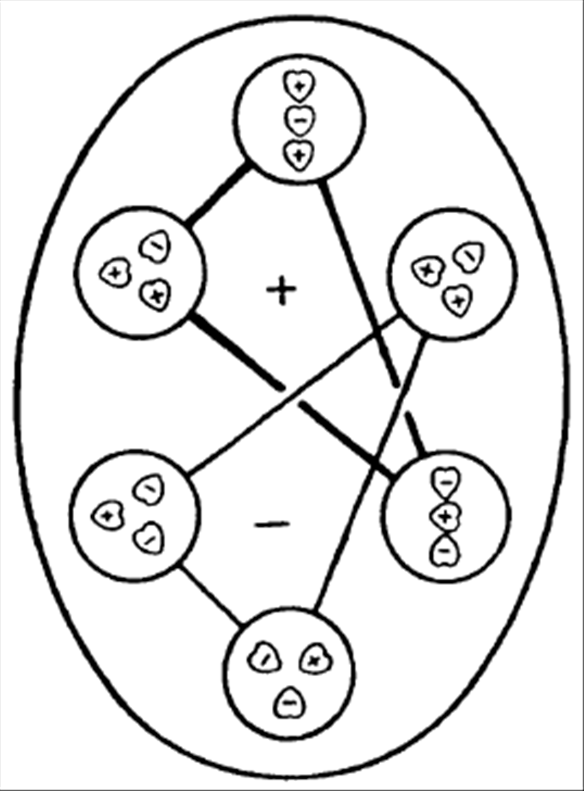
A Hidrogén atom (C.W.L. Nyomán)
A H atom…
6 kisebb összetevőből áll
Tojásdad formájú
Nagy sebességgel pörög hossztengelye körül, miközben
Pulzál
A 6 összetevő...
Maga is hasonló mozgást végez,
2* 3-as csoportba rendeződik. Ezek nem felcserélhetők, de tükörképei egymásnak.
Mindegyik 3, tovább nem bontható részből áll: Végső Fizikai Atom, Anu.
Nem egyformák, Anu-ik 2-ben egy vonalba, 4-ben háromszög alakba rendeződnek.
Hidrogén – 18 Anu

Slide 15
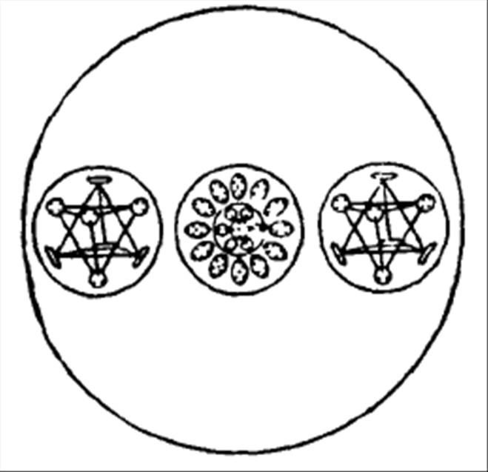
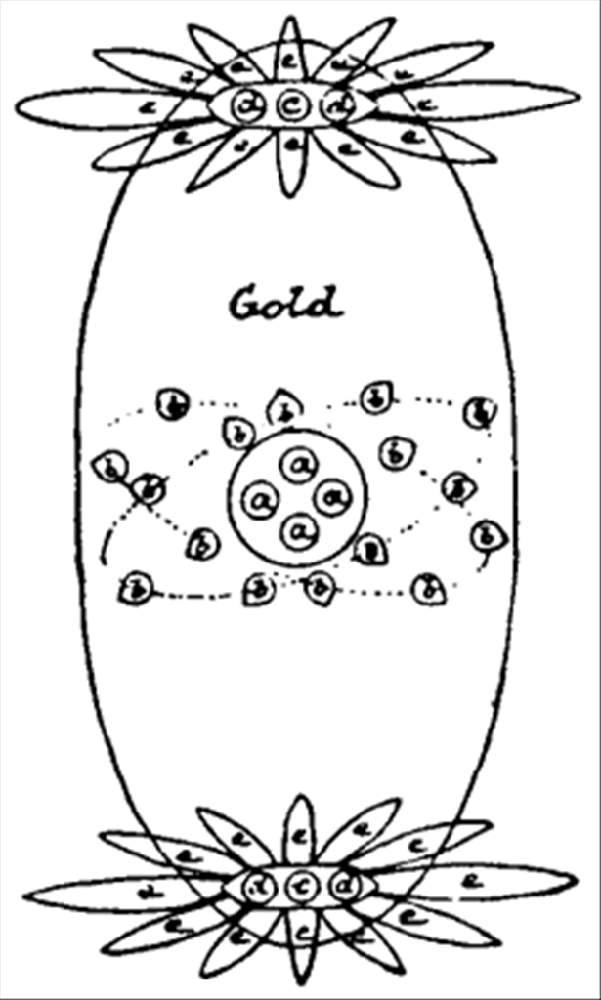
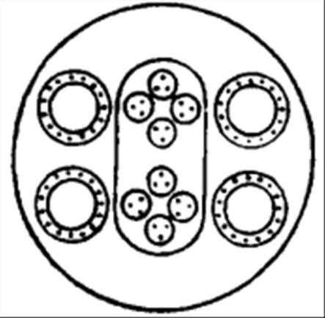
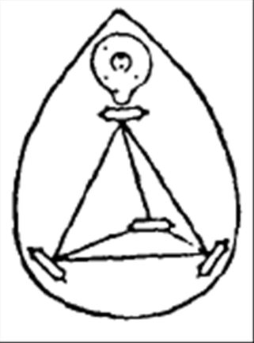
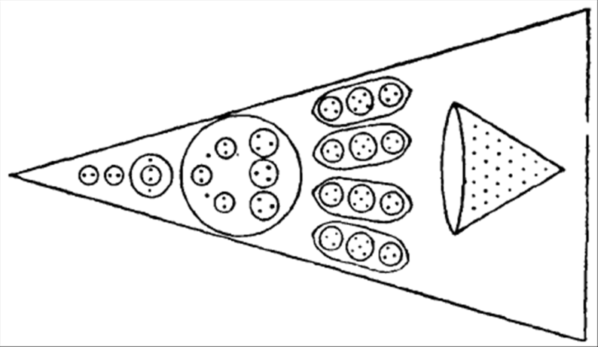
Arany atom
2*139 Anu
4*84 Anu
16*33 Anu
24*64 Anu
3546 Anu (3546/18 atomsúly=197)
Notes:
Lásd a könyv 72. oldalát.

Slide 16
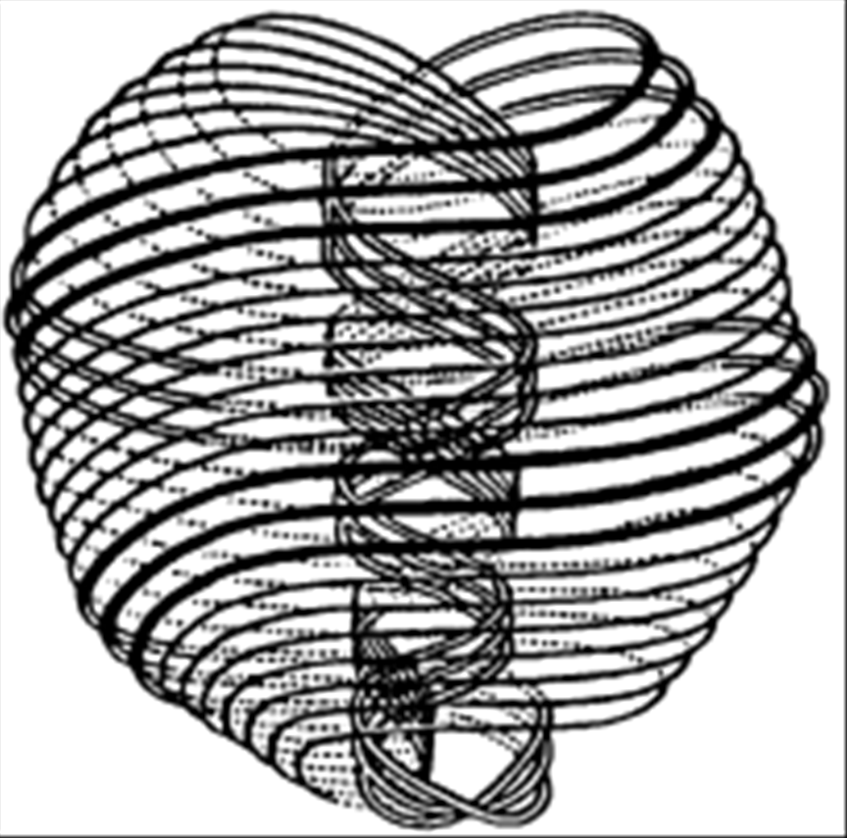
A jelenség magyarázata A Végső Fizikai Atom, Anu
Pozitív vagy forrás Anu vázlata (a negatív ennek tükörképe)
3 vastag, 7 vékonyabb, zárt, spirálba tekert „zsinór”
A kétféle „zsinór” ellentétes irányban haladva áramlik,
A 7 vékonyabb a szivárvány szineiben pompázik.
A 3 vastag az elektromos és mágneses térre,
A 7 vékonyabb az éterikus anyagban terjedő rezgésekre reagál, azoknak hordozója (hang, fény, hő, stb.).

Slide 17
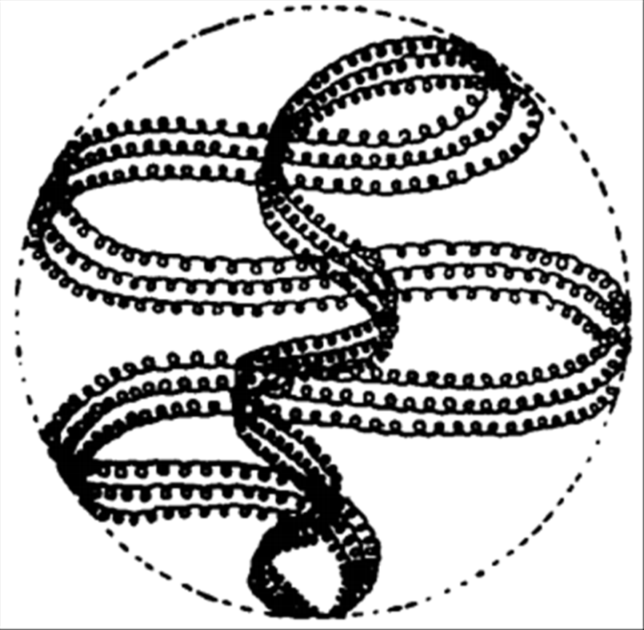
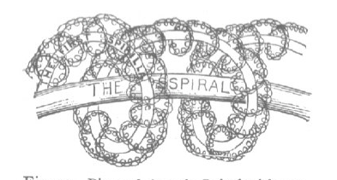
A jelenség magyarázata A Végső Fizikai Atom, Anu
1 „zsinór”1680 „menetből” áll,
1 menet = finomabb spirál (spirilla) 7 menete.
A spirillák 7 szintje épül így egymásba, az alsó ábra ebből csak 4-et mutat
A legfinomabb spirilla 1 menete…
7 buborék egy ősi szubsztanciában, a koilonban
Egyetlen Anu milliárdnyi, a koilonban lebegő buborékból áll
Az egész Anu, a spirillák mind, és talán még a buborékok is a saját „hangjukon énekelnek”
Notes:
Koilon: az a közeg (vagy annak egyik összetevője), melyben a csillagközi téren át a fény és egyéb hasonló sugárzás, rezgések terjednek. Ez a valami (nehéz anyagnak nevezni, hiszen az általunk ismert „anyag” valójában az ebbe „fújt” buborékok ból épül fel) talán már a mi galaxisunk keletkezésekor is jelen volt, minden bizonnyal még a galaxis Logoszánál is magasabb szinten álló lény hozta létre. De még mindig nem lehet azonos azzal, amit a hindu filozófia „Ősanyagnak” (Mulaprakriti), az Abszolút Szellem szülőpárjának tekint.
Jellemzőit tekintve a koilon felfoghatatlanul nagy sűrűségű, de egyúttal rendkívül képlékeny, finom szubsztancia. A kémiai atomok alkatrészei azok méretéhez képest óriási távolságra vannak egymástól. És az összetevők összetevőire ugyanez áll egészen az Anu-ig, amely maga is több milliárd koilon-beli buborékból áll.
Ezeknek száma valószínűleg nem végleges, hanem mintha növekvőben lenne. (Miért is ne – ki állíthatná, hogy a Teremtés befejeződött?)

Slide 18
A jelenség magyarázata A Végső Fizikai Atom, Anu
Na jó... DE...
hogy lehet képes ennyi információt (vagy „címet”) tárolni egy apró anyagdarab??
Az Anu zsinórjai, azok spirillái és a spirillák buborékjai mind-mind rezegnek.
Külső hatások, más rezgések megváltoztatják korábban már „megtanult” rezgésüket
Új benyomások újabb rezgési módokra „tanítják” őket - ez az anyag fejlődésének egyik módja
Ez a kiterjedt, sokszólamú rezgési képesség lehet az, ami ennyi információt tud tárolni egyetlen atomban

Slide 19
Összefoglalás
A Pszichometria nem kitaláció, létező jelenség
Ez a Teozófiában tisztánlátásként ismertetett képesség egy fajtája
Sok emberben megvan erre a képesség, és gyakorlással fejleszthető
A felidézett képeket nem a minta tárolja, az csak kulcs, cím a Logosz (Teremtő) emléktárához
Egyetlen kémiai atom egyetlen Anu-ja is hatalmas információ tömeget képes tárolni, megcímezni

Slide 20
Köszönöm a figyelmüket...
A Teozófiai Társulat küldetése
Az emberiség szolgálata az Időtlen Bölcsesség egyre mélyebb megértésén, minden élet egységének felismerésén és a spirituális önfejlesztés gyakorlati alkalmazásán keresztül.
... és várjuk Önöket a Teozófiai társulatba!

Slide 21
Érdekes, idevágó olvasnivaló, forrásmunkák
Dr. J. R. Buchanan: Manual of Psychometry http://archive.org/details/manualofpsychome00buchrich
W. és E. Denton: The Soul of Things http://archive.org/details/soulofthingsorps00dent
C. W. Leadbeater: Tisztánlátás http://www.teozofia.hu/Olvas/82_Tisztanlatas.doc
A. Besant, C. W. Leadbeater: Occult Chemistry, 3rd edition http://www.subtleenergies.com/ormus/oc/pdfindex.htm
Czeslaw Spychalski: A varázsvessző tudománya (Háttér Lap- és Könyvkiadó, 1990)

